Slide 1


REGISTRO NACIONAL DE PESO Y TALLA
DIRECCIÓN DE NUTRICIÓN
Dr. Abelardo Ávila curiel
MSP (C) Marti Yareli Vega
Estado de Nutrición y Neurodesarrollo en Población Escolar y de Estancias Infantiles en México
Dr. Jesús j. flores sánchez
30.OCTUBRe.2018

Slide 2
CONTENIDO
¿Porqué se necesita saber la evolución nutricional de niñas y niños?
¿Porqué se requiere un sistema de vigilancia nutricional?
¿Qué es el Registro Nacional de Peso y Talla (RNPT)
Resultados sobre déficit de talla, sobrepeso y obesidad en escolares y preescolares
Vigilancia del Neurodesarrollo Infantil: una herramienta más en apoyo a la niñez
Importancia de la participación general
Lo valioso del RNPT

Slide 3
¿Porqué se necesita saber la evolución nutricional de niñas y niños?
Por la gravedad de la situación nutricional en México
Porque las políticas públicas no han sido eficaces para enfrentar la epidemia de mala nutrición
Porque se requiere de un enfoque integral, conocer lo que está sucediendo, aplicar herramientas de inteligencia epidemiológica, para prevenir oportunamente y atender precozmente los problemas
Porque se debe evitar los modelos de “caja negra”, que no muestran los resultados actuales y eso permite que se tomen decisiones basadas en supuestos y no en realidades.
Se requiere de una amplia participación y compromiso social, basada en los derechos de la niñez.

Slide 4
¿Porqué se requiere un sistema de vigilancia nutricional?
Inicio de la transición alimentaria
Modificación dieta mexicana
Desnutrición a obesidad
Hipótesis de Barker
Acuerdos y regulación
ANSA
Autorregulación
ENSANUT 2012
Primer lugar en Sobrepeso
Lineamientos
Cancelación del CNT 2009
Incremento de la prevalencia de sobrepeso
Incremento de la diabetes y Síndrome Metabólico
INCAPACIDAD FINANCIERA DEL SECTOR SALUD
Falta de infraestructura sanitaria
Incremento de nefropatías no atendidas
AFECTACIONES GLOBALES
Daño metabólico precoz
Pérdida del bono demográfico
Persistencia de la desnutrición
Obesidad en población en situación de pobreza
1992
2008
2012
2016
2018
Porque desde hace 25 años se presentó la primera alerta sobre la mala nutrición, derivada de una transición alimentaria, sin precedentes en México

Slide 5

PROTECCIÓN INTEGRAL DE LA NIÑEZ
Como interés superior de la Nación
Marco Legal
Artículo 4to de la CONSTITUCIÓN: “Toda persona tienen derecho a una alimentación nutritiva, suficiente y de calidad. El Estado lo garantizará”
“En todas las decisiones y actuaciones del Estado se velará y cumplirá con el principio del interés superior de la niñez, garantizando de manera plena sus derechos…”
LEY GENERAL DE SALUD:
      Artículo 113. La Secretaría de Salud, en coordinación con la Secretaría de Educación Pública y los gobiernos de las entidades federativas, y con la colaboración de las dependencias y entidades del sector salud, formulará, propondrá y desarrollará programas de educación para la salud, entre otros, aquellos orientados a la alimentación nutritiva, suficiente y de calidad y a la activación física, procurando optimizar los recursos y alcanzar una cobertura total de la población. Así como, llevar a cabo la detección y seguimiento de peso, talla e índice de masa corporal, en los centros escolares de educación básica. (Diario Oficial de la Federación el 14 de octubre de 2015)
      ARTÍCULO 115. La Secretaría de Salud tendrá a su cargo:
        I. Establecer un sistema permanente de vigilancia epidemiológica de la nutrición;
  LEY GENERAL DE EDUCACIÓN:
        Artículo 7, IX.- Fomentar la educación en materia de nutrición y estimular la educación física y la práctica del deporte (DOF 21-06-2011)
        Artículo 13, VII.- Coordinar y operar un padrón estatal de alumnos, docentes, instituciones y centros escolares; un registro estatal de emisión, validación e inscripción de documentos académicos y establecer un sistema estatal de información educativa… (Reformada DOF 11-09-2013)
        Queda pendiente la adecuación de La ley de Educación todos los y las escolares del sistema de educación básica sean pesados y medidos anualmente

Slide 6
REGISTRO NACIONAL DE PESO Y TALLA
A través de un sistema con enfoque de Derechos
Derivado del Mandato Constitucional
Interés superior de la Niñez
Realizar la Vigilancia Nutricional
Un sistema de Vigilancia Nutricional se compone de:
Recolección
Captura
Análisis
Indicadores de acuerdo a condición y características específicas
Interpretación
Detección temprana de daños a la salud
Filtrado
Verificación de información
Para el diseño de acciones
Acciones
Prevención
Control
Mejora
Sistema en línea
Evaluación nutricional
Reporte en tiempo real
Almacenamiento y procesamiento
Detección
Desnutrición
Sobrepeso y Obesidad
Neurodesarrollo deficiente
Herramientas
Información georeferenciada
Indicador de prevalencias por escuela
Reporte personalizado
Resultados
Identificación de grupos vulnerables
Atención y apoyo focalizado
Seguimiento continuo y actualizado

Slide 7
SISTEMAS INFORMATICOS DE INTELIGENCIA EPIDEMIOLÓGICA
SIVNNEI
  Sistema de Vigilancia Nutricional y Neurodesarrollo en Estancias Infantiles
SIVNE
  Sistema de Vigilancia Nutricional en Escolares (Registro Nacional de Peso y Talla)
SIVNE 2015-2016
SIVNE 2017-2018
SIVNNEI 2017-2018
SIVNE 2016-2017
Ya está disponible
SIVNE
Para el ciclo escolar 2018-2019
Vigilancia Nutricional en escuelas primarias

Slide 8


CARACTERÍSTICAS DE LOS SISTEMAS
SIVNE
SIVNNEI
Seguridad de los datos (Protocolos de encriptación y protección de datos personales)
Manejo de toda la Matrícula de Escolares del País
  14 Millones de Escolares
  100 mil Escuelas
Análisis de indicadores antropométricos (Peso y Talla)
Generación de reportes y mapas en tiempo real
Seguridad de los datos (Protocolos de encriptación y protección de datos personales)
Manejo de todas las Estancias Infantiles de DIF-SEDESOL
  ≈ 9000 Estancias y Jardines de Niños del Estado de Puebla
  ≈ 300,000 menores) Sistema en constante crecimiento
Análisis de Neurodesarrollo (Prueba EDI desarrollada en el Hospital Infantil de México)
Generación de reportes en tiempo real

Slide 9
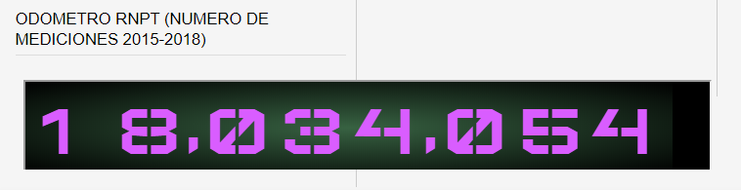
NUMERALIA DE EVALUACIÓN
SIVNE 2015-2016
SIVNE 2017-2018
SIVNNEI 2017-2018
SIVNE 2016-2017
8,466,184
3,489,611
5,564,730
211,273
222,206

Slide 10
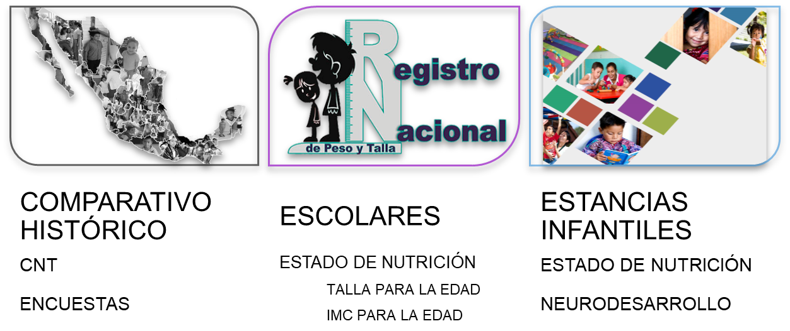
REGISTRO NACIONAL DE PESO Y TALLA
Estado de Nutrición y Neurodesarrollo en Población Escolar y de Estancias Infantiles en México

Slide 11
COMPARATIVO HISTÓRICO
ESCOLARES
Talla Baja
Censos Nacionales de Talla (1994,1999, 2004, 2009)
Sobrepeso y obesidad
Encuestas Nacionales (ENSANUT 2006,ENSE 2008, ENSANUT 2012, ENSANUT 2016)
PREESCOLARES
Encuestas Nacionales (ENN 1999, ENSANUT 2006, ENSANUT 2012, ENSANUT 2016)

Slide 12
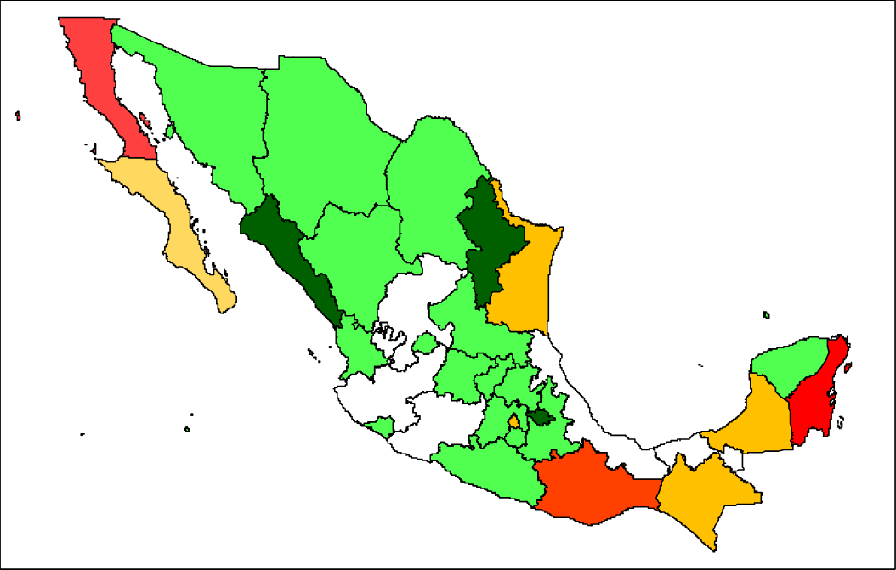
Cobertura registrada por ciclo escolar
2015-2016
2016-2017
2017-2018
Intervalos de cobertura (%)
Fuente: INCMNSZ, SIVNE, Registro Nacional de Peso y Talla en Escolares, 2015-2018, fecha de corte, 4 de Septiembre de 2018

Slide 13
REGISTRO NACIONAL DE PESO Y TALLA
Desnutrición Crónica
Déficit de Talla
Estado de Nutrición y Neurodesarrollo en Población Escolar y de Estancias Infantiles en México

Slide 14
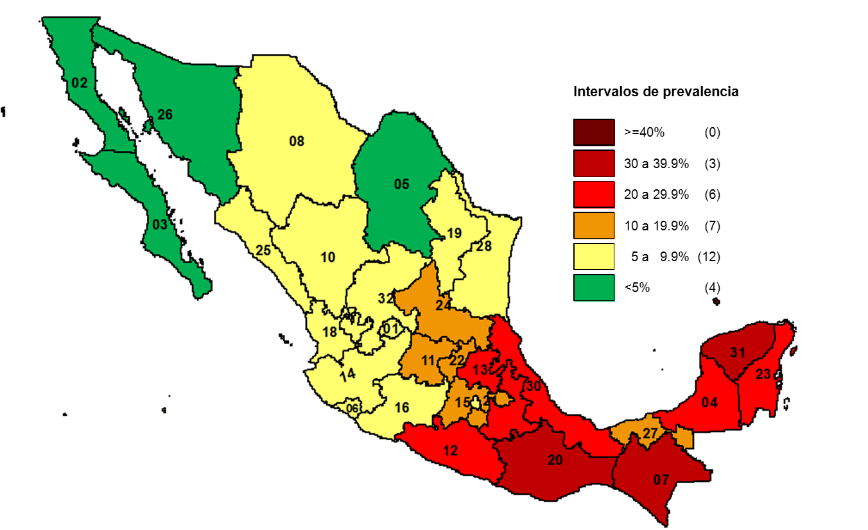
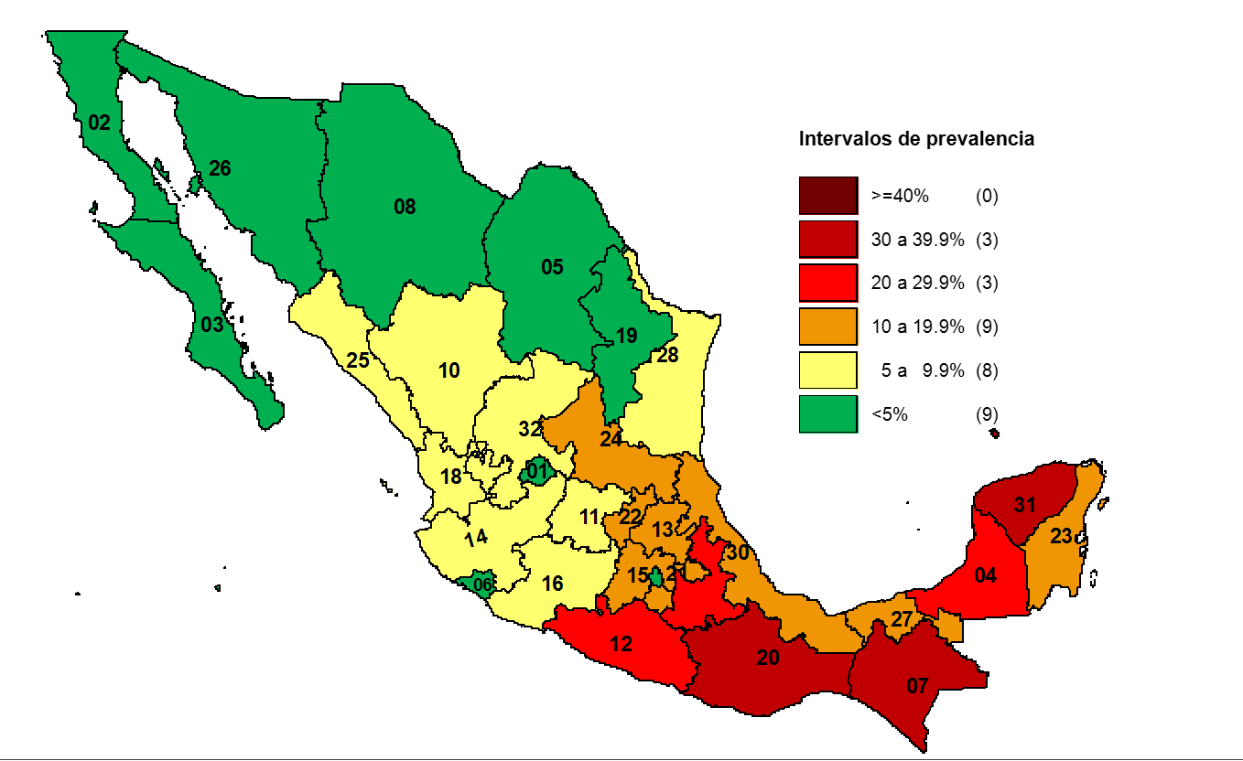
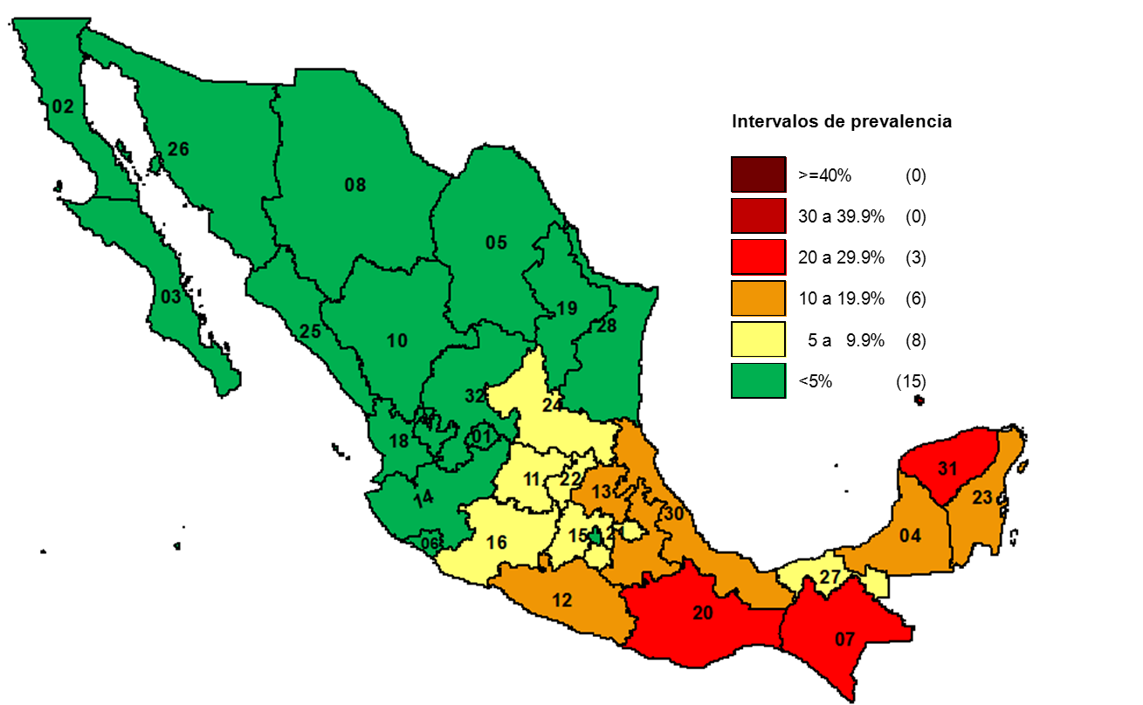
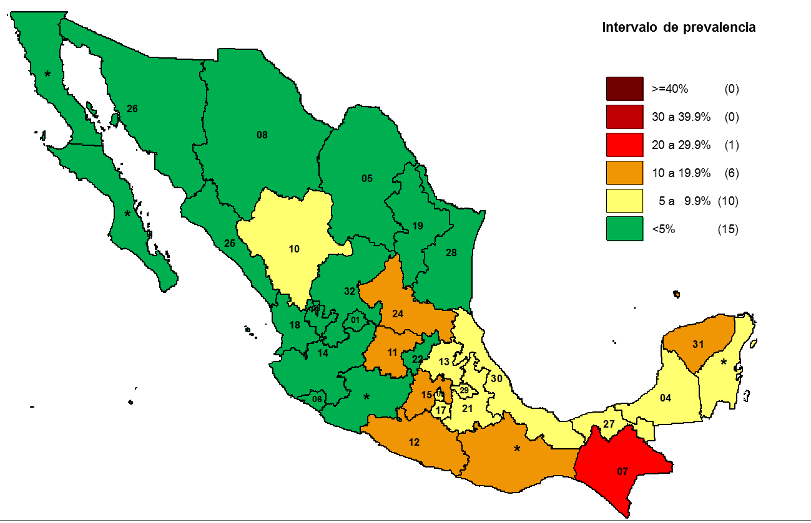
PREVALENCIA ESTATAL DE TALLA BAJA (Z≤-2) EN 1° DE PRIMARIA,
NIÑAS Y NIÑOS DE 6 A 9 AÑOS CUMPLIDOS
CENSO NACIONAL DE TALLA 1994
CENSO NACIONAL DE TALLA 1999
CENSO NACIONAL DE TALLA 2004
REGISTRO NACIONAL DE PESO Y TALLA 2016

Slide 15
REGISTRO NACIONAL DE PESO Y TALLA
Sobrepeso y Obesidad
Estado de Nutrición y Neurodesarrollo en Población Escolar y de Estancias Infantiles en México

Slide 16
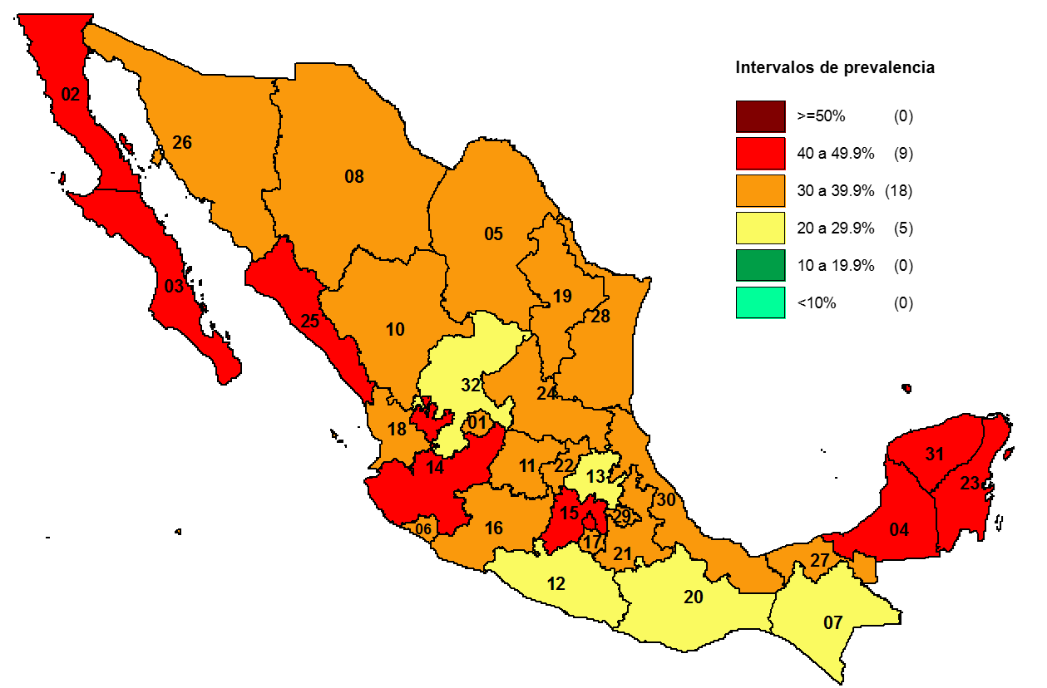
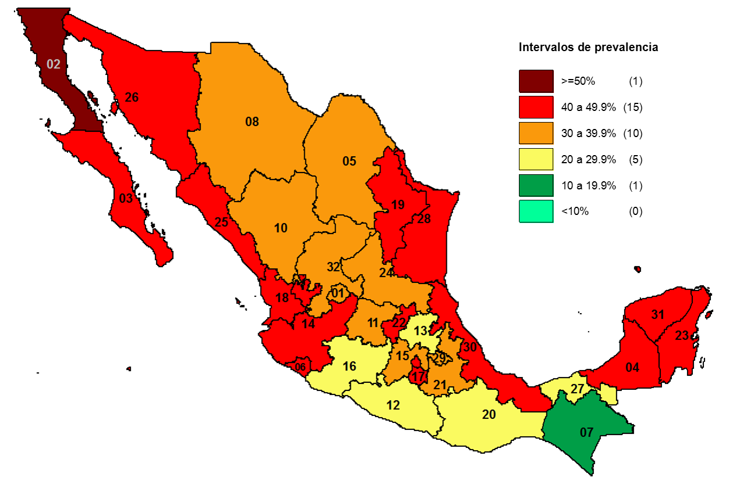
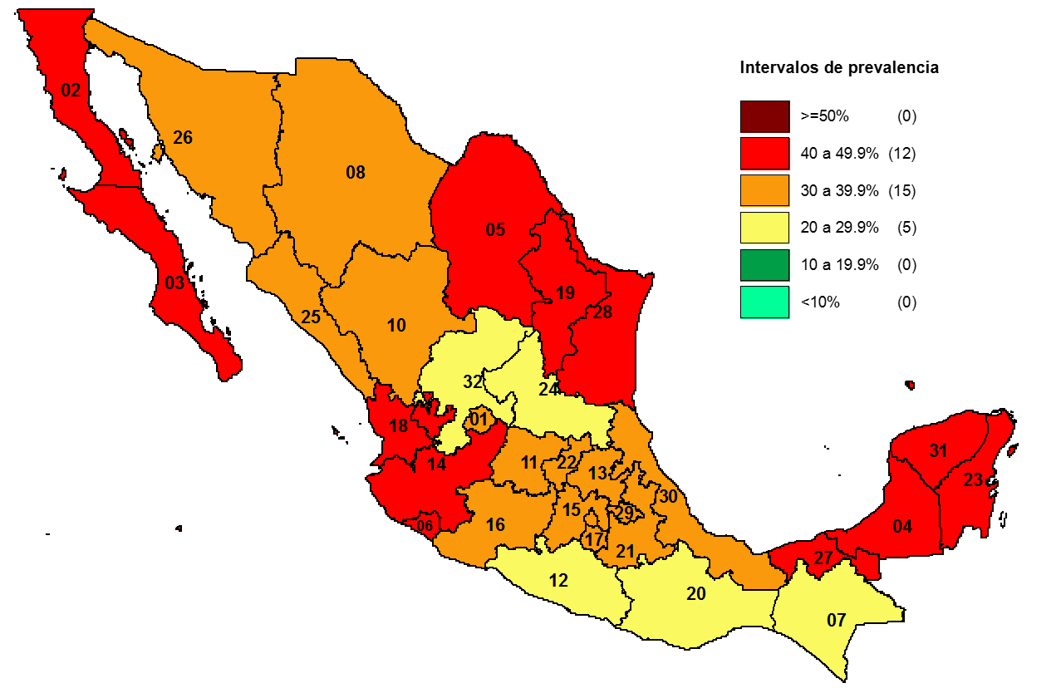
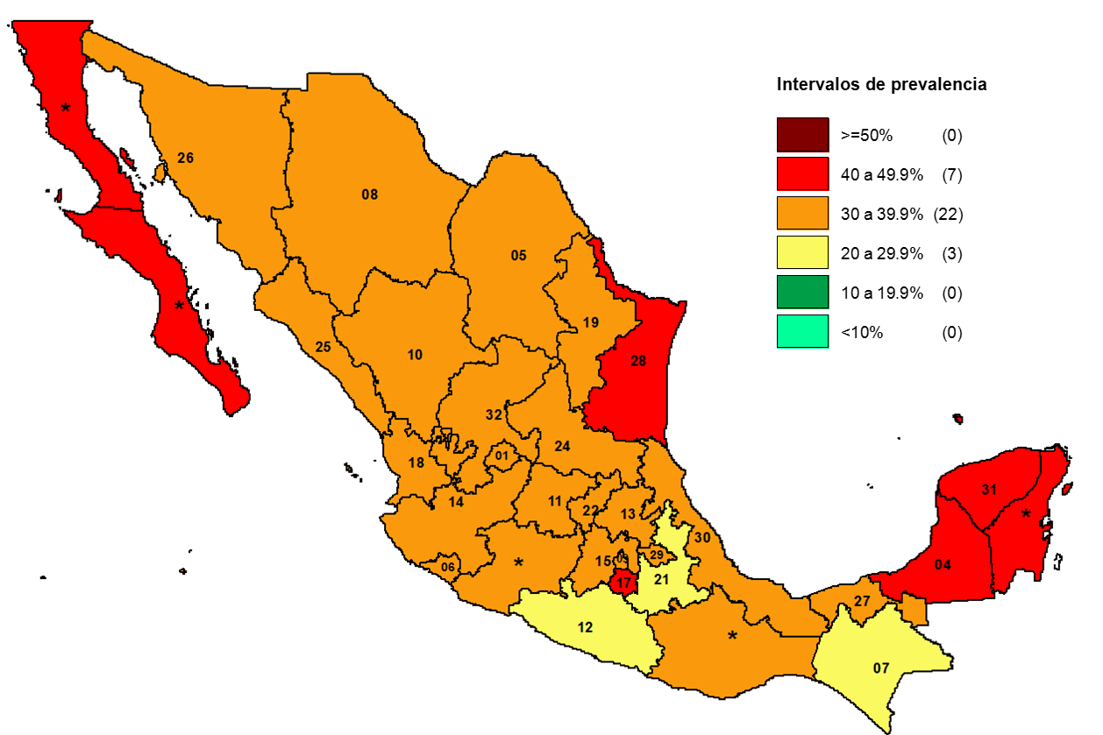
PREVALENCIA ESTATAL DE SOBREPESO Y OBESIDAD(Z≥1) EN ESCOLARES
NIÑAS Y NIÑOS DE 6 A 12 AÑOS CUMPLIDOS
ENCUESTA NACIONAL DE SALUD Y NUTRICIÓN 2006
ENCUESTA NACIONAL DE EN ESCOLARES 2008
ENCUESTA NACIONAL DE SALUD Y NUTRICIÓN 2012
REGISTRO NACIONAL DE PESO Y TALLA 2016

Slide 17
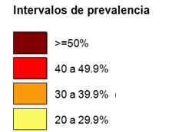
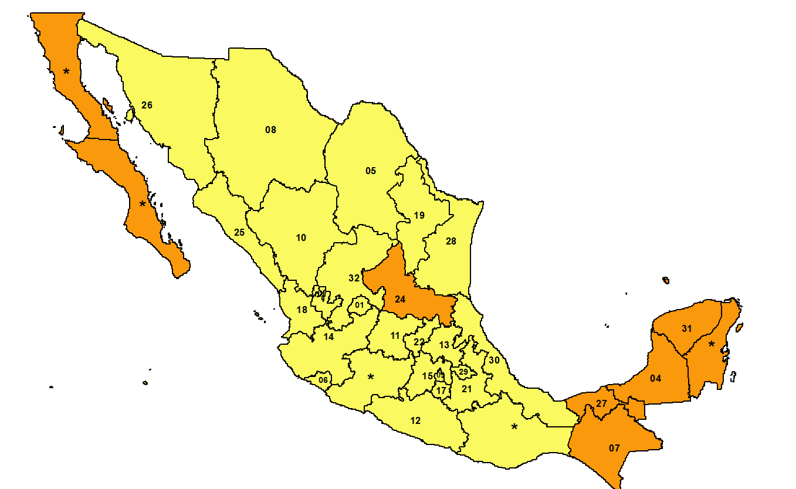
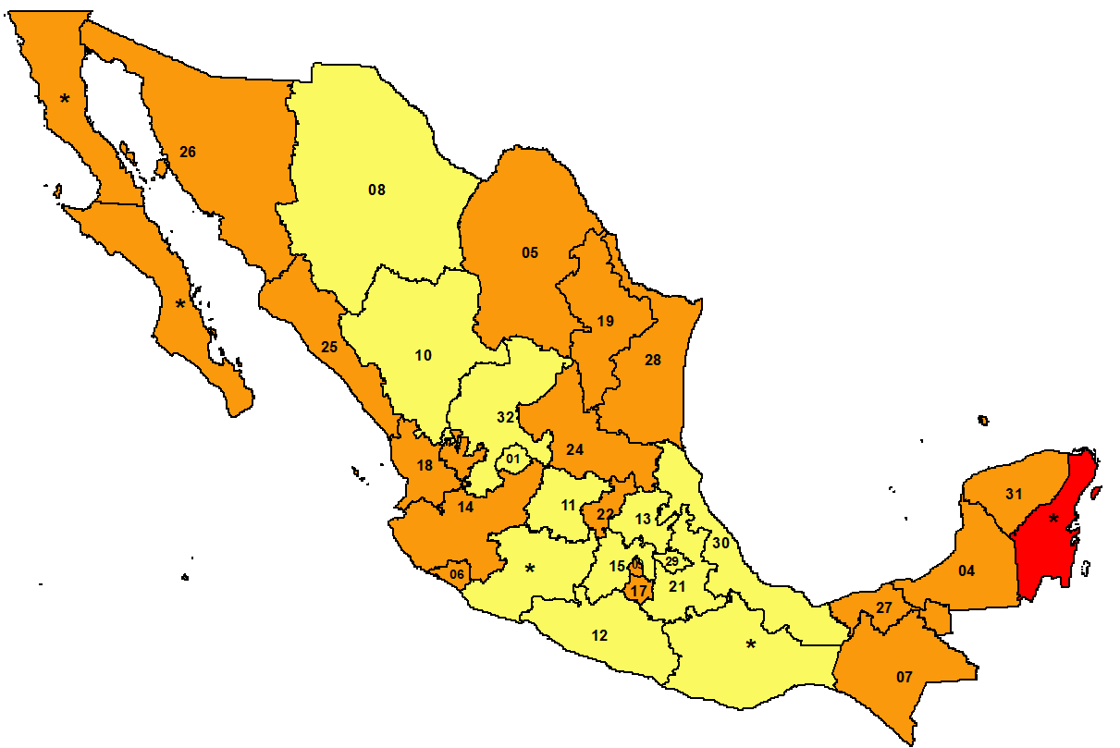
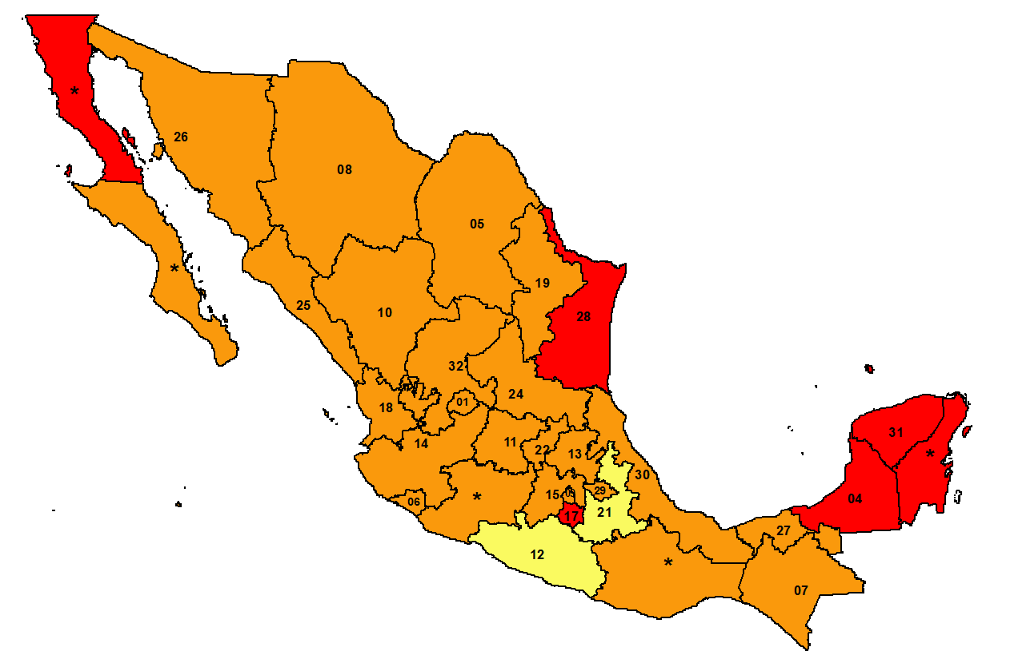
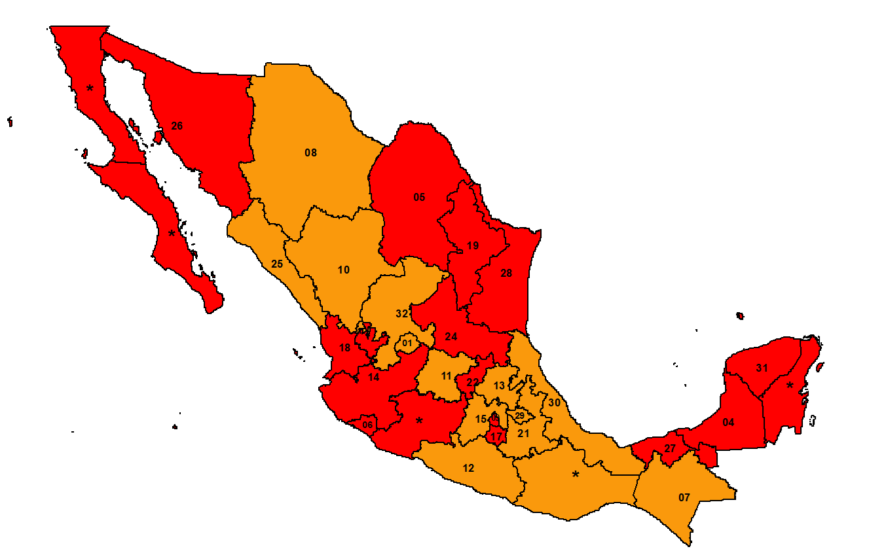
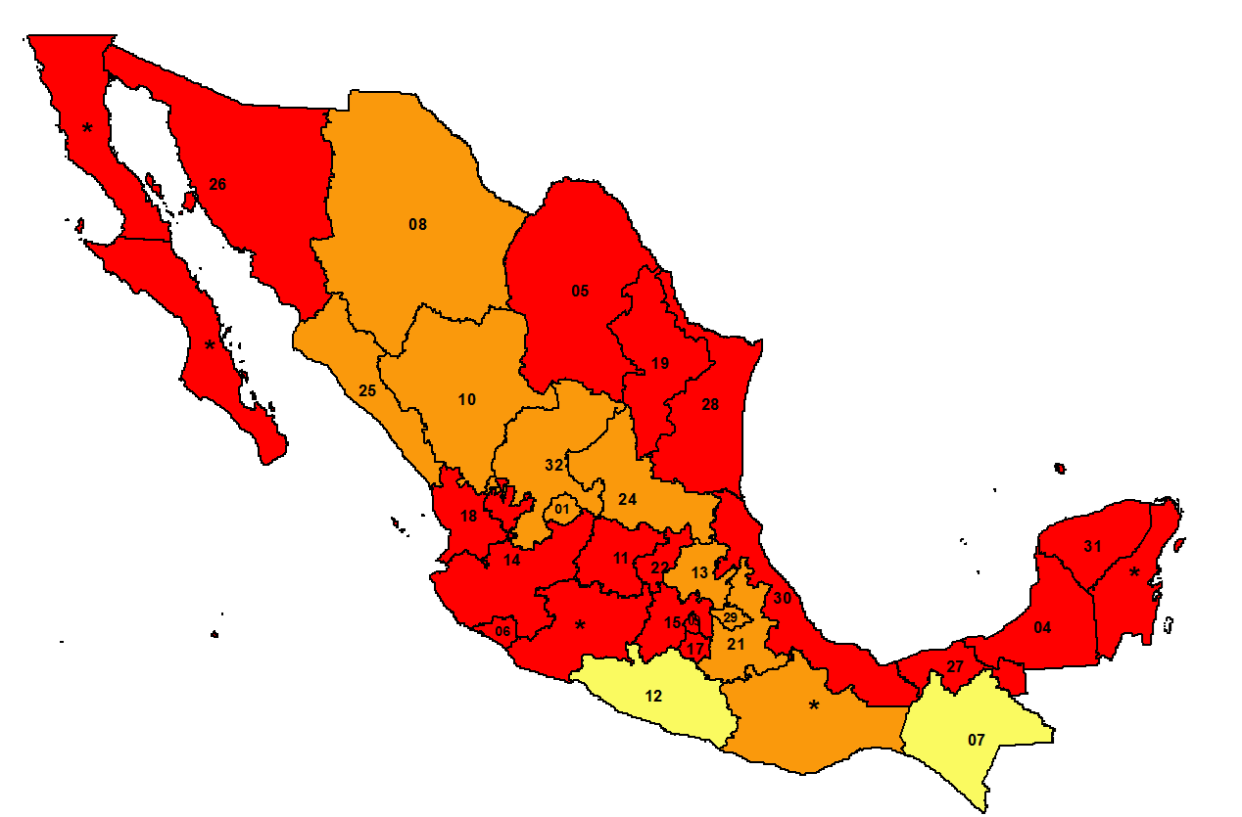

Prevalencia estatal de sobrepeso y obesidad, por grado escolar
Registro Nacional de Peso y Talla 2018
Primer grado escolar
Segundo grado escolar
Tercer grado escolar
Cuarto grado escolar
Quinto grado escolar
Sexto grado escolar

Slide 18
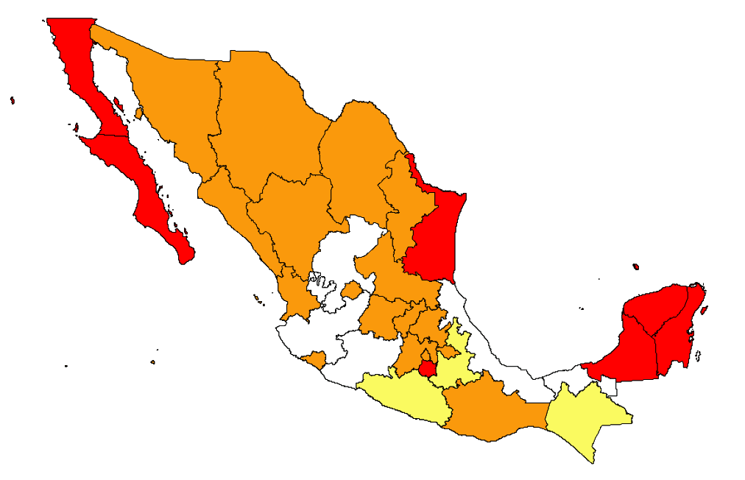
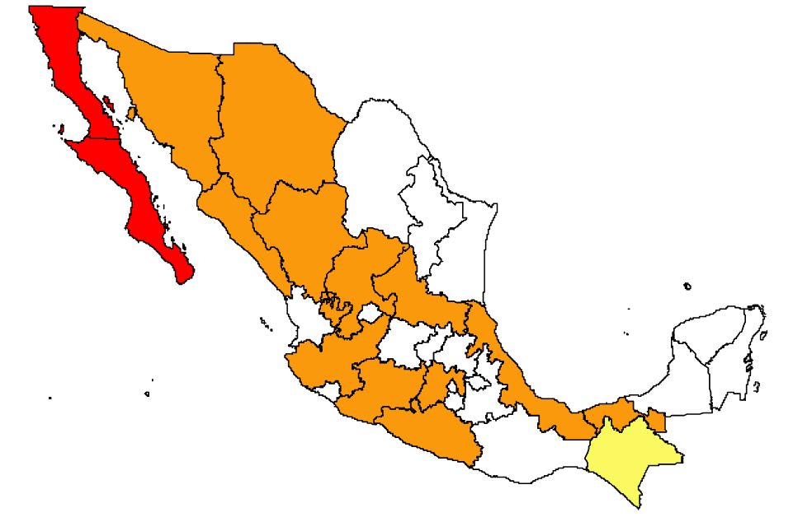
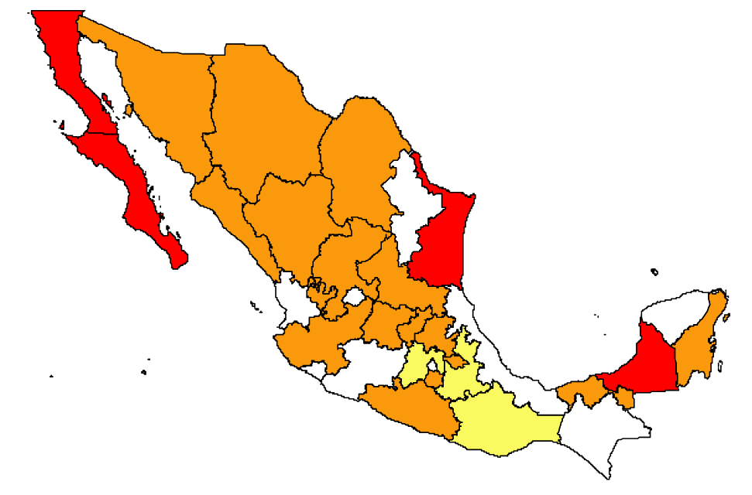
Prevalencia de sobrepeso y obesidad
2015-2016
2016-2017
Intervalos de prevalencia (%)
2017-2018
Fuente: INCMNSZ, SIVNE, Registro Nacional de Peso y Talla en Escolares, 2015-2018, fecha de corte, 4 de Septiembre de 2018

Slide 19
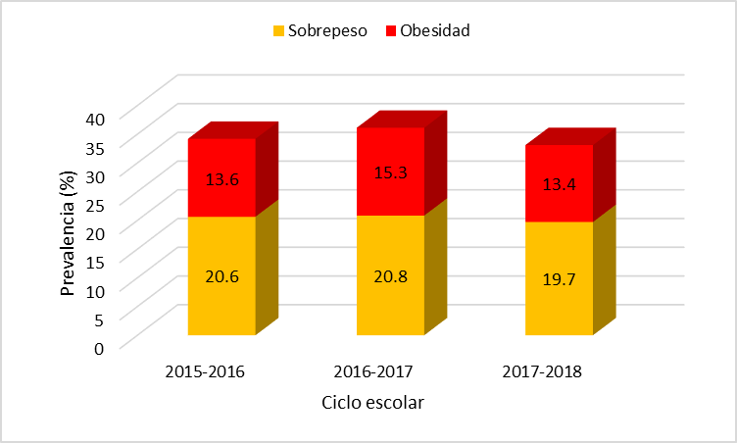
Prevalencia de sobrepeso y obesidad en población escolar, por periodo de evaluación, 2015-2018
Fuente: INCMNSZ, SIVNE, Registro Nacional de Peso y Talla en Escolares, 2015-2018, fecha de corte, 4 de Septiembre de 2018

Slide 20

REGISTRO NACIONAL DE PESO Y TALLA
Resultados en
Estancias Infantiles
Estado de Nutrición y Neurodesarrollo en Población Escolar y de Estancias Infantiles en México

Slide 21
Estrategia de acompañamiento de Desarrollo Infantil y Vigilancia Nutricional
Todos los niños tienen derecho a que les registren legalmente cuando nacen, a recibir atención de la salud, una buena alimentación, educación y protección contra las lesiones, el maltrato y la discriminación.
Es la obligación del Estado asegurar que estos derechos se respeten, se protejan y se pongan en práctica.
El Desarrollo Infantil Temprano, comprende el desarrollo físico, cognitivo, lingüístico y socioemocional de los niños y las niñas desde su nacimiento hasta los 5 años de edad de una manera integral para el cumplimiento de todos sus derechos.

Slide 22

NUMERALIA
2017
7,736 estancias
222,206
Registros
2018
7,941 estancias
211,273 Registros
208,689 CEDI

Slide 23
Numeralia, evaluación 2018
SNDIF- SEDESOL
FONDO UNIDO
7,941 estancias
28 estancias
PREESCOLARES PUEBLA
CADI
CAIC
211,273 preescolares
2,406 Centros
75,005 preescolares
71 estancias
4,371 preescolares
238 estancias
4,217 preescolares
759 preescolares

Slide 24
Ubicación Municipal de las Estancias Evaluadas
Fuente: INCMNSZ, SNDIF, Resultados de la evaluación del estado de Nutrición y Neurodesarrollo en Estancias Infantiles, México, 2017-2018

Slide 25
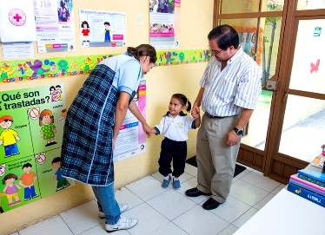
REGISTRO NACIONAL DE PESO Y TALLA
Estado de Nutrición
Talla Baja
Estado de Nutrición y Neurodesarrollo en Población Escolar y de Estancias Infantiles en México

Slide 26
PREVALENCIA ESTATAL DE TALLA BAJA (Z≤-2) EN ESTANCIAS INFANTILES DE LA MODALIDAD SNDIF-SEDESOL, 2017-2018
2017
2018
Fuente: INCMNSZ, SNDIF, Resultados de la evaluación del estado de Nutrición y Neurodesarrollo en Estancias Infantiles, México, 2017-2018

Slide 27
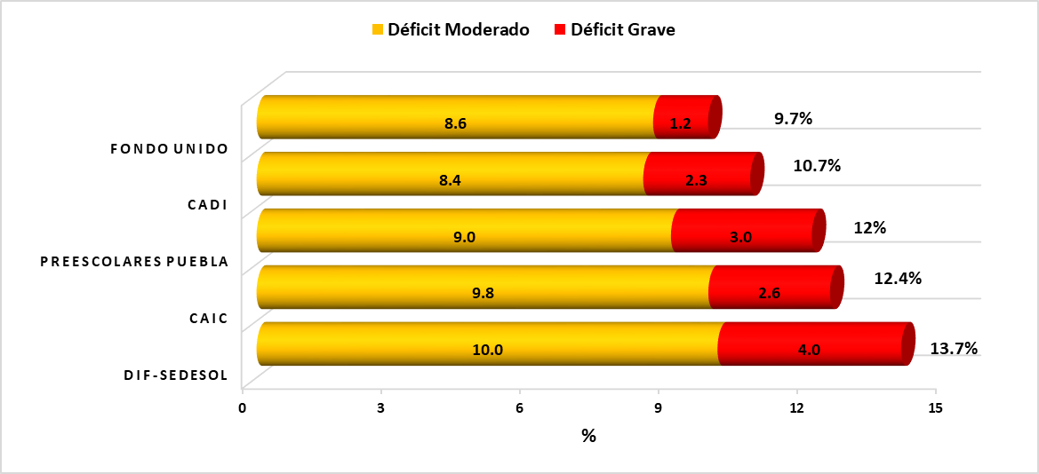
Prevalencia de Talla Baja,
por Modalidad de Estancia, México 2018
PREVALENCIA DE TALLA BAJA (Z≤-2) EN POBLACIÓN PREESCOLAR, POR MODALIDAD DE ESTANCIA, 2017-2018
Fuente: INCMNSZ, SNDIF, Resultados de la evaluación del estado de Nutrición y Neurodesarrollo en Estancias Infantiles, México, 2017-2018

Slide 28
REGISTRO NACIONAL DE PESO Y TALLA
Estado de Nutrición
Sobrepeso y Obesidad
Estado de Nutrición y Neurodesarrollo en Población Escolar y de Estancias Infantiles en México

Slide 29
PREVALENCIA ESTATAL DE SOBREPESO + OBESIDAD (≥1) EN ESTANCIAS INFANTILES DE LA MODALIDAD SNDIF-SEDESOL, 2017-2018
2018
2017
Fuente: INCMNSZ, SNDIF, Resultados de la evaluación del estado de Nutrición y Neurodesarrollo en Estancias Infantiles, México, 2017-2018

Slide 30
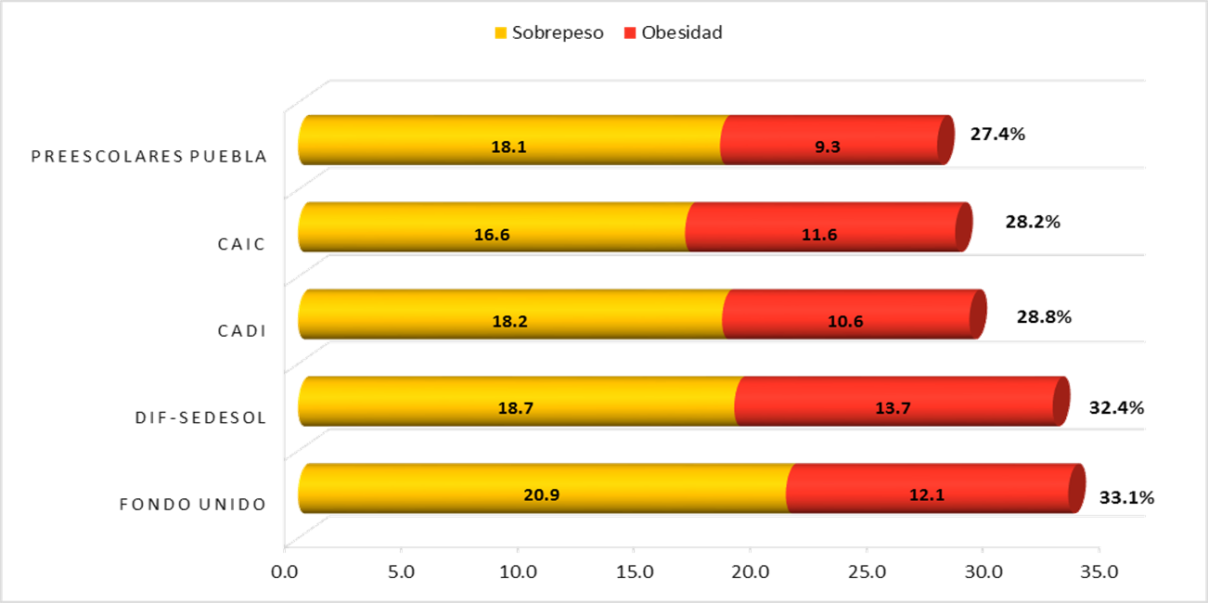
Prevalencia de Talla Baja,
por Modalidad de Estancia, México 2018
PREVALENCIA DE SOBREPESO + OBESIDAD (≥1) EN POBLACIÓN PREESCOLAR, POR MODALIDAD DE ESTANCIA, 2017-2018
Fuente: INCMNSZ, SNDIF, Resultados de la evaluación del estado de Nutrición y Neurodesarrollo en Estancias Infantiles, México, 2017-2018

Slide 31
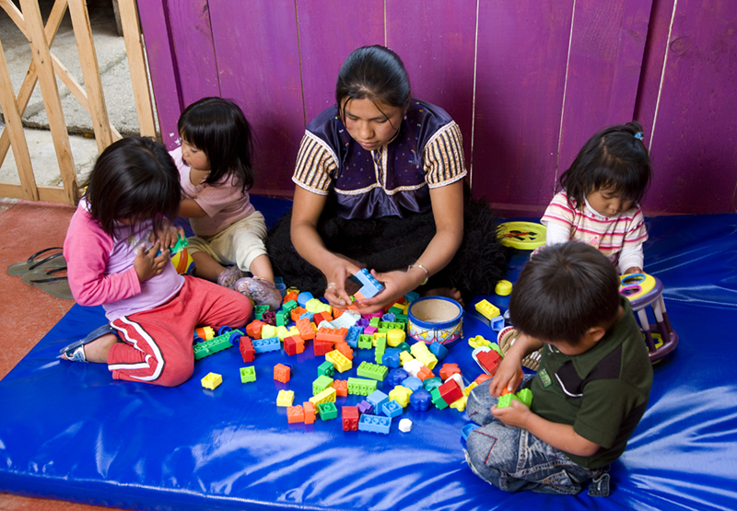
REGISTRO NACIONAL DE PESO Y TALLA
Neurodesarrollo
Estado de Nutrición y Neurodesarrollo en Población Escolar y de Estancias Infantiles en México

Slide 32
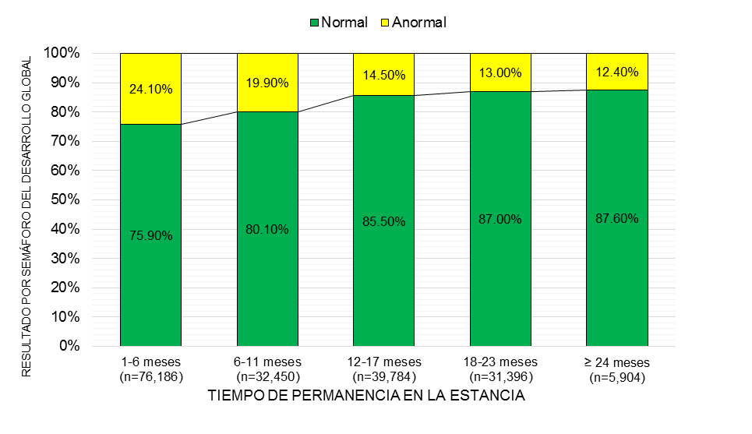
Resultado por semáforo del desarrollo global, primera medición, 2017
Fuente: INCMNSZ, SNDIF, Resultados de la evaluación del estado de Nutrición y Neurodesarrollo en Estancias Infantiles, México, 2017-2018

Slide 33
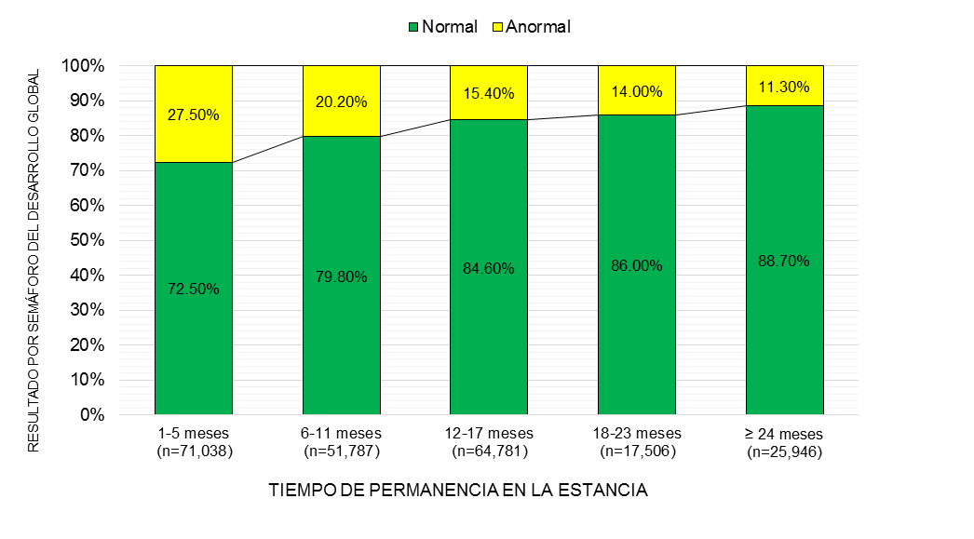
Resultado por semáforo del desarrollo global,
SEGUNDA medición, 2018
Fuente: INCMNSZ, SNDIF, Resultados de la evaluación del estado de Nutrición y Neurodesarrollo en Estancias Infantiles, México, 2017-2018

Slide 34
REGISTRO NACIONAL DE PESO Y TALLA
Neurodesarrollo
y Talla Baja
Estado de Nutrición y Neurodesarrollo en Población Escolar y de Estancias Infantiles en México

Slide 35
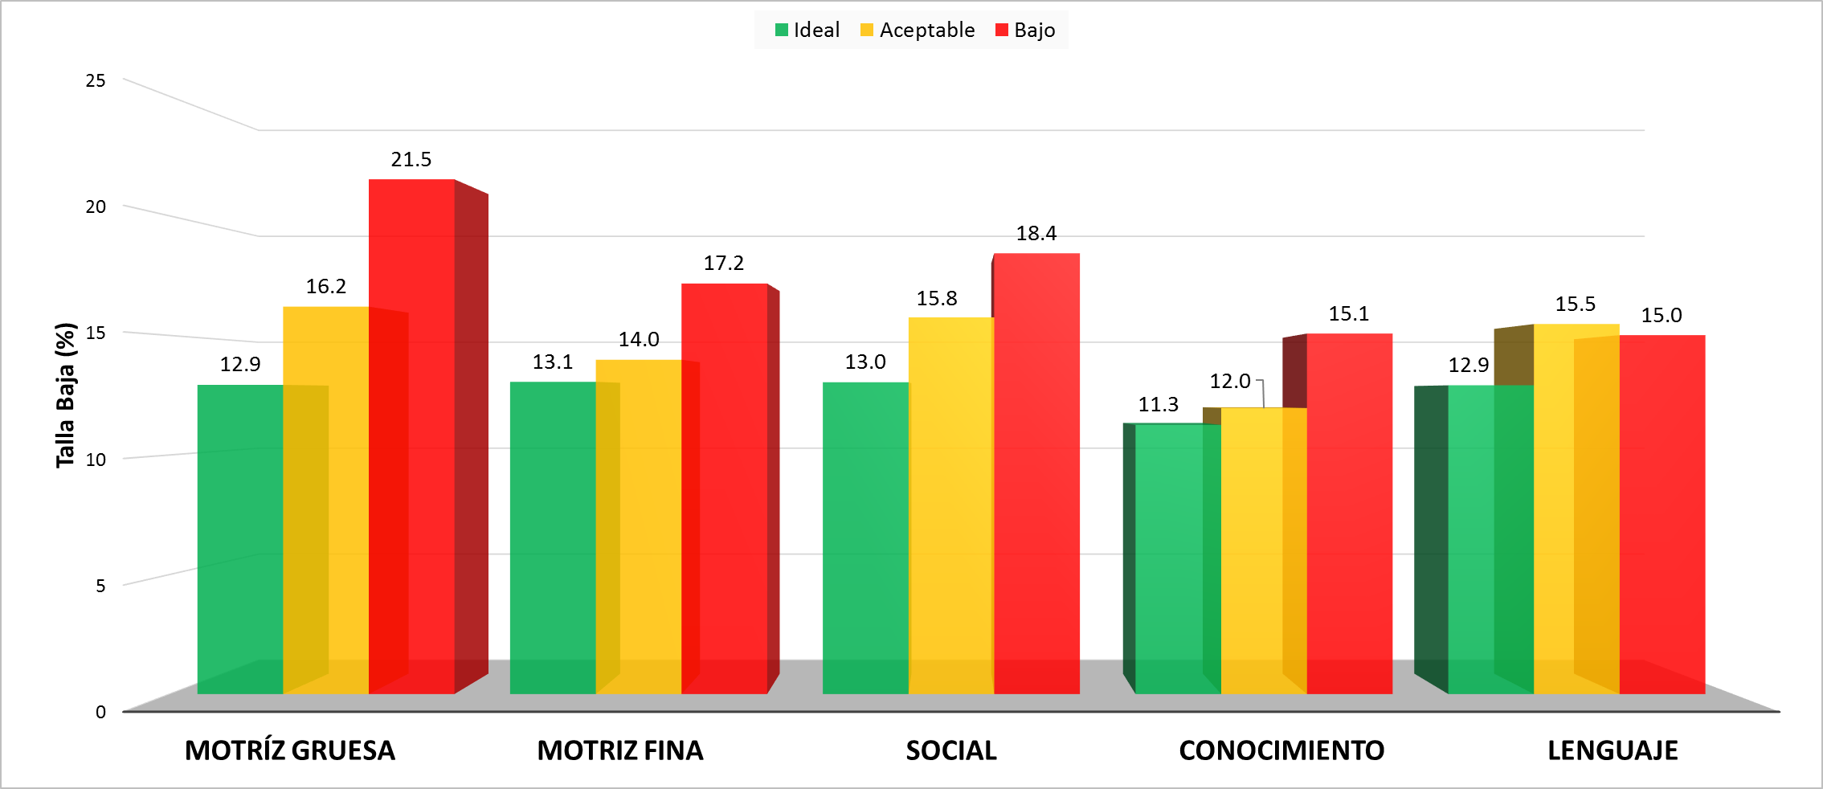
Prevalencia de talla baja por clasificación de semáforo obtenida en las 5 en áreas de desarrollo en población que asiste a estancias infantiles de la modalidad SNDIF-SEDESOL, periodo 2018
Fuente: INCMNSZ, SNDIF, Resultados de la evaluación del estado de Nutrición y Neurodesarrollo en Estancias Infantiles, México, 2017-2018

Slide 36
REGISTRO NACIONAL DE PESO Y TALLA
Coincidencia de talla baja y sobrepeso + obesidad en población preescolar
Estado de Nutrición y Neurodesarrollo en Población Escolar y de Estancias Infantiles en México

Slide 37
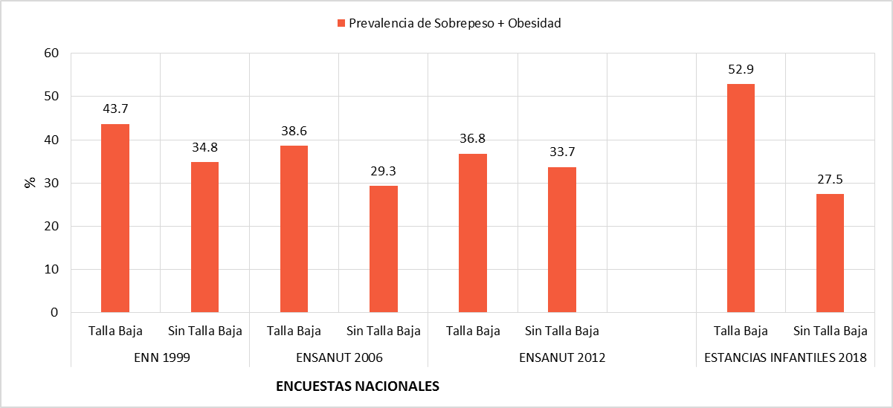
Comparativo histórico de la Prevalencia de sobrepeso + obesidad en población preescolar (12 a 60 meses), por presencia de talla baja
N= 2,899,043
N=3,527,805
N=4,755,045
N=289,165
Para realizar el comparativo de las encuestas Nacionales (ENN 1999, ENSANUT 2006,2012), se seleccionó a la población preescolar de 12 a 60 meses, de zona urbana, quintiles 1 a 3

Slide 38
Conclusiones
Se ha podido establecer las bases de un sistema de inteligencia epidemiológica con enfoque de protección integral de los derechos de la infancia
Los programas de estimulación han propiciado un mayor Neurodesarrollo en las estancias infantiles
Persisten problemas importantes de desnutrición entre la población infantil mexicana
La epidemia de obesidad infantil no ha podido contenerse y se extiende aceleradamente a edades más tempranas y a población vulnerada por la desnutrición
Es necesario adecuar las políticas públicas con un enfoque de derechos y con base en sistemas de información de nueva generación

Slide 39
REGISTRO NACIONAL DE PESO Y TALLA
Pasos siguientes
Estado de Nutrición y Neurodesarrollo en Población Escolar y de Estancias Infantiles en México

Slide 40
CUMPLIR CON EL REGISTRO DE SU COBERTURA TOTAL ¡TODOS!
2015-2016
2016-2017
Intervalos de cobertura (%)
2017-2018
Fuente: INCMNSZ, SIVNE, Registro Nacional de Peso y Talla en Escolares, 2015-2018, fecha de corte, 4 de Septiembre de 2018

Slide 41
¡El bienestar de nuestra infancia es responsabilidad de todos!
Utilizar el RNPT para la toma de decisiones
Atención prioritarios a zonas e individuos vulnerables
Los niños son nuestra prioridad
Su buen trabajo asegura un buen futuro para nuestra niñez
Atendemos derechos de personas, no indicadores

Slide 42


REGISTRO NACIONAL DE PESO Y TALLA
DIRECCIÓN DE NUTRICIÓN
Dr. Abelardo Ávila curiel
MSP (C) Marti Yareli Vega
GRACIAS
Dr. Jesús j. flores sánchez
Estado de Nutrición y Neurodesarrollo en Población Escolar y de Estancias Infantiles en México
DrJesus Flores
jesusfloresmx@gmail.com
30.OCTUBRe.2018

